Slide 1


Redes neuronales Maestría en ciencias de los datos Centro Universitario de Ciencias Económico-Administrativas
GUILLERMO ORTIZ MACÍAS
Programación 2
Fecha _18__ de __marzo___ de 2025

Slide 2
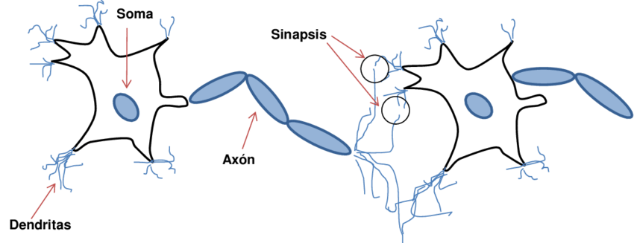

La neurona biológica
Notes:
Inspiración
Las neuronas son células del sistema nervioso que reciben y envían información entre el cuerpo y el cerebro. Son la unidad estructural fundamental del sistema nervioso central
Es importante entender el funcionamiento general de la neurona biológica pues esta célula fue la que inspiró el modelado de la neurona artificial.
Cada neurona está compuesta de varias partes, entre ellas destaco 3 que son las que se usan en el modelado de la neurona artificial.
Dendritas: Son brazos pequeños que funcionan como el “input” de la neurona. Las dendritas captan señales eléctricas que se van acumulando en la superficie de la neurona. En otras palabras llega electricidad que es captada por las dendritas, y la neurona va almacenando un potencial eléctrico.
Soma: Es el cuerpo de la neurona, aquí se encuentra su núcleo.
Axón: Es un brazo largo que se encuentra al lado contrario de las dendritas. Cuando la neurona acumula el suficiente potencial eléctrico, éste es liberado de golpe a través del axón y los botones sinápticos que se encuentran al final de este. Lo que se libera es un potencial eléctrico que se puede ser captado por otras neuronas.
El potencial eléctrico que libera una neurona puede ser captado por otra neurona, haciendo una conexión entre ellas.
Esta conexión puede suceder o no dependiendo de qué tanta descarga eléctrica haya habido, así como la distancia que hay entre las dos células.
A esta unión entre células que permite su comunicación entre ellas se llama sinapsis.
La información en el cerebro se guarda justamente en este espacio sináptico y en la topología que hay entre las neuronas. Por lo que una mayor sinapsis se traduce en más conocimiento.

Slide 3




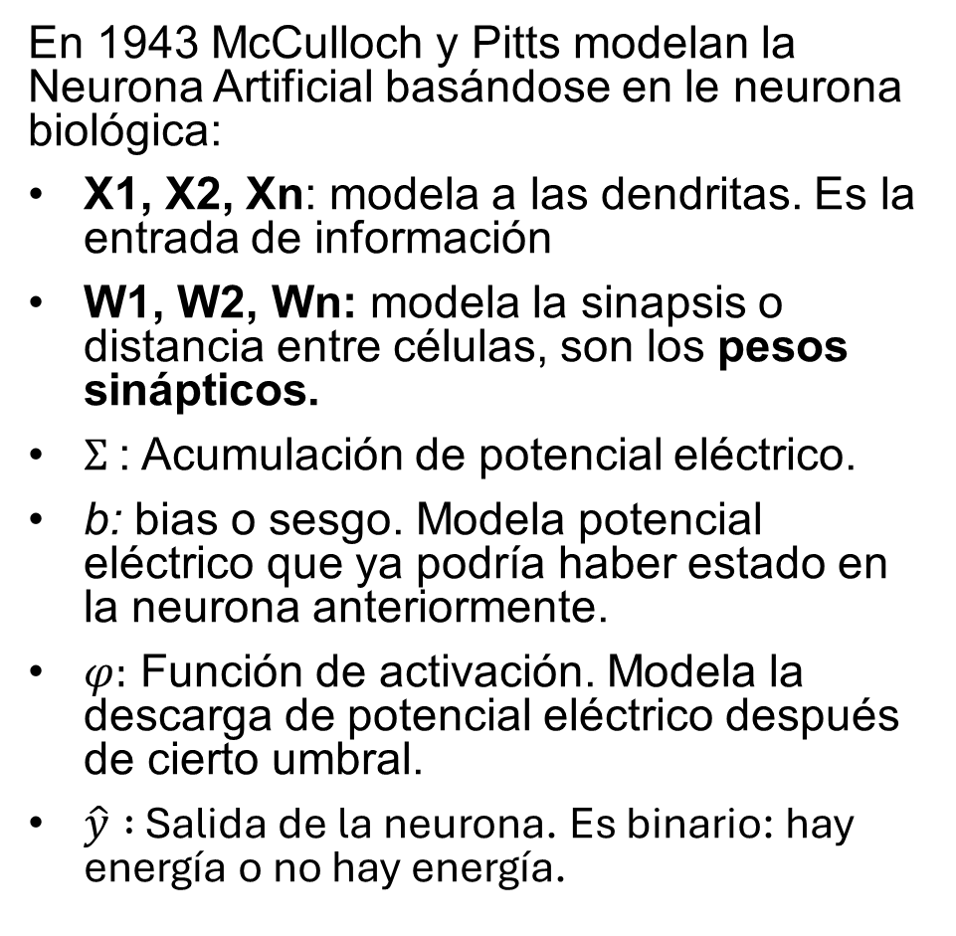








La neurona artificial
En 1943 McCulloch y Pitts modelan la Neurona Artificial basándose en le neurona biológica:
X1, X2, Xn: modela a las dendritas. Es la entrada de información
W1, W2, Wn: modela la sinapsis o distancia entre células, son los pesos sinápticos.
$Σ$: Acumulación de potencial eléctrico.
b: bias o sesgo. Modela potencial eléctrico que ya podría haber estado en la neurona anteriormente.
$φ:$ Función de activación. Modela la descarga de potencial eléctrico después de cierto umbral.
$\hat{y} :$ Salida de la neurona. Es binario: hay energía o no hay energía.
$$X_{1}$$
$$W_{1}$$
$$X_{2}$$
$$W_{2}$$
$$Σ$$
$$z$$
$$φ$$
$$\hat{y}$$
$$W_{n}$$
$$⋅⋅⋅$$
$$X_{n}$$
$$b$$
Notes:
La neurona va sumando todas las entradas multiplicadas por su peso sináptico.
El resultado de esta sumatoria es Z
La función phi va evalúa Z, antes de cierto umbral regresa un 0. Después del umbral, regresa un 1.
Y_gorrito almacena el resultado de phi(z)

Slide 4
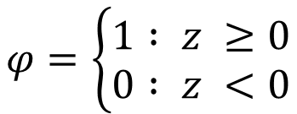
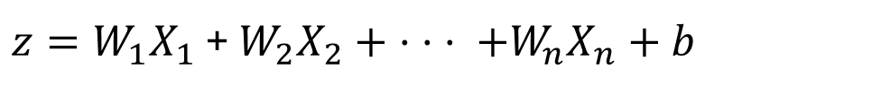
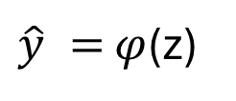
La neurona artificial
$z=W_{1}X_{1}$ + $W_{2}X_{2}+ ⋅ ⋅ ⋅ +W_{n}X_{n}+b$
$$X_{1}$$
$$φ=\left\{\begin{aligned}1 : z ≥0 \\ 0 : z <0\end{aligned}\right.$$
$$W_{1}$$
$\hat{y} =$ $φ$(z)
$$X_{2}$$
$$W_{2}$$
$$Σ$$
$$z$$
$$φ$$
$$\hat{y}$$
$$W_{n}$$
Es un modelo de clasificación binario. Donde:
X: Son las entradas del conjunto de datos.
W, b: Son los parámetros del modelo que hay que ajustar con un algoritmo de aprendizaje.
$$⋅⋅⋅$$
$$X_{n}$$
$$b$$

Slide 5

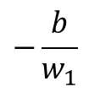
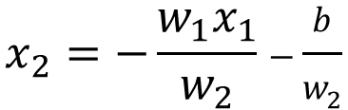



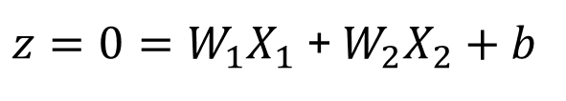

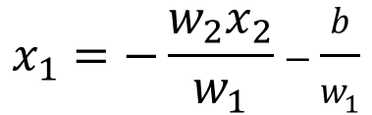
La neurona artificial
$$x_{2}$$
${z=0=W}_{1}X_{1}$ + $W_{2}X_{2}+b$
$$−\frac{b}{w_{2}}$$
Despejar X2
$x_{2}= \frac{{−w_{1}x}_{1 }−b}{w_{2}}$
$$x_{2}=−\frac{w_{1}x_{1}}{w_{2}}−\frac{b}{w_{2}}$$
$$y=mx+b$$
Despejar X1
$$−\frac{b}{w_{1}}$$
$$x_{1}=−\frac{w_{2}x_{2}}{w_{1}}−\frac{b}{w_{1}}$$
$$x_{1}$$
Notes:
Intersección con el origen.
De aquí veo que modificando W1, W2 y b, puedo ajustar una línea como sea.
Se busca un algoritmo que ajuste estos parámetros para encontrar la relación lineal en un conjunto de datos.
Con una neurona y dos dimensiones, puedo representar una línea recta.
Con una neurona y más dimensiones, puedo representar hiperplanos.

Slide 6



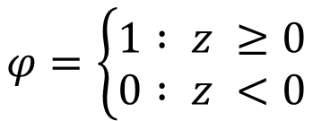

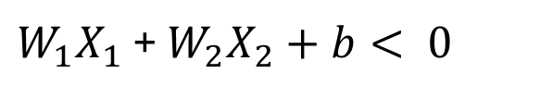
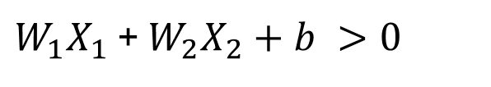
La neurona artificial
$$x_{2}$$
$$−\frac{b}{w_{2}}$$
$$φ=\left\{\begin{aligned}1 : z ≥0 \\ 0 : z <0\end{aligned}\right.$$
$W_{1}X_{1}$ + $W_{2}X_{2}+b >0$
$W_{1}X_{1}$ + $W_{2}X_{2}+b< 0$
$$x_{1}$$
$$−\frac{b}{w_{1}}$$
Notes:
Ajustando los parámetros W1,W2 y b; y con la función phi, ya tenemos el clasificador binario

Slide 7


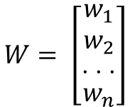


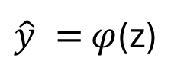






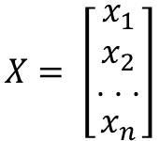


Perceptrón
¿Cómo entreno el modelo para ajustar los parámetros W y b?
$$X_{1}$$
$$W_{1}$$
El Perceptrón es un algoritmo de clasificación binaria, para datos linealmente separables, desarrollado en 1958 por Frank Rosenblatt
$$W_{2}$$
$$z$$
$$X_{2}$$
$$Σ$$
$$φ$$
$$\hat{y}$$
$$W_{n}$$
$$X_{n}$$
$$b$$
Visto de forma vectorial:
$$W= \left[\begin{matrix}\begin{matrix}w_{1} \\ w_{2} \\ ⋅ ⋅ ⋅\end{matrix} \\ w_{n}\end{matrix}\right]$$
$$X= \left[\begin{matrix}\begin{matrix}x_{1} \\ x_{2} \\ ⋅ ⋅ ⋅\end{matrix} \\ x_{n}\end{matrix}\right]$$
$$z=W^{T}X+b$$
$\hat{y} =$ $φ$(z)
Notes:
Vector de pesos sinápticos
Vector de entradas

Slide 8
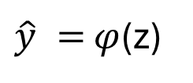

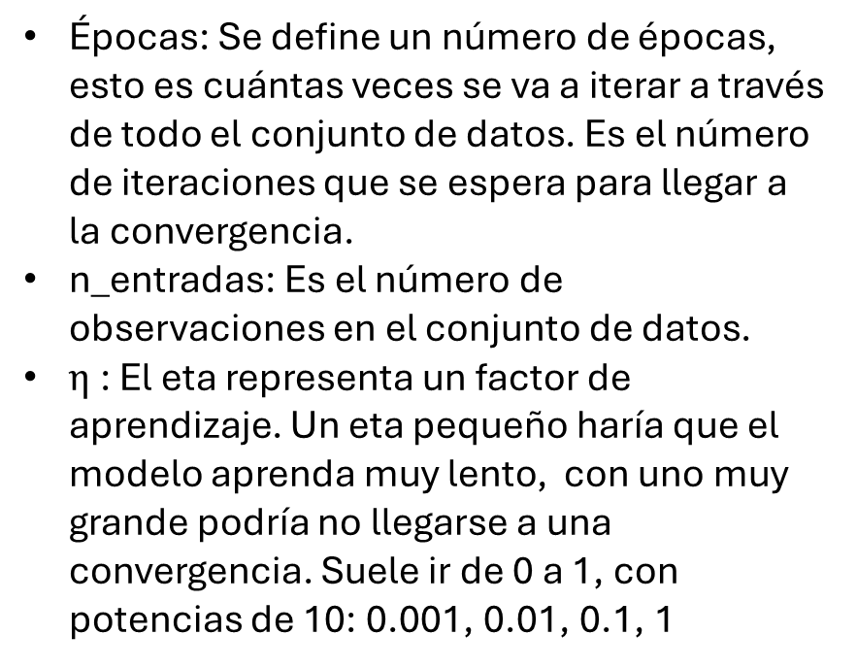
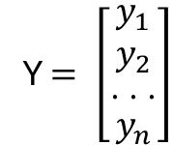
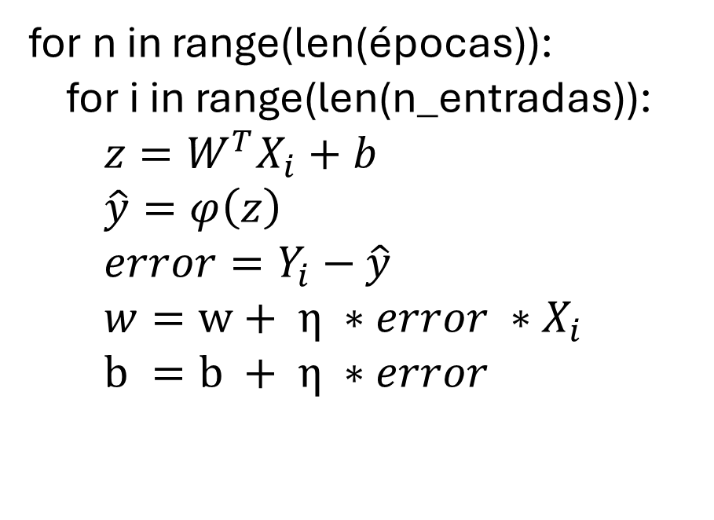
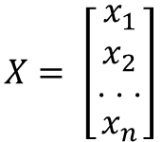
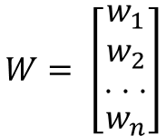
$$W= \left[\begin{matrix}\begin{matrix}w_{1} \\ w_{2} \\ ⋅ ⋅ ⋅\end{matrix} \\ w_{n}\end{matrix}\right]$$
$$X= \left[\begin{matrix}\begin{matrix}x_{1} \\ x_{2} \\ ⋅ ⋅ ⋅\end{matrix} \\ x_{n}\end{matrix}\right]$$
Perceptrón
Y $= \left[\begin{matrix}\begin{matrix}y_{1} \\ y_{2} \\ ⋅ ⋅ ⋅\end{matrix} \\ y_{n}\end{matrix}\right]$
$$z=W^{T}X+b$$
Épocas: Se define un número de épocas, esto es cuántas veces se va a iterar a través de todo el conjunto de datos. Es el número de iteraciones que se espera para llegar a la convergencia.
n_entradas: Es el número de observaciones en el conjunto de datos.
$η$ : El eta representa un factor de aprendizaje. Un eta pequeño haría que el modelo aprenda muy lento, con uno muy grande podría no llegarse a una convergencia. Suele ir de 0 a 1, con potencias de 10: 0.001, 0.01, 0.1, 1
$\hat{y} =$ $φ$(z)
Algoritmo:
for n in range(len(épocas)):
for i in range(len(n_entradas)):
$z=W^{T}X_{i}+b$
$\hat{y}=φ\left(z\right)$
$error=Y_{i}−$ $\hat{y}$
$w=w+ η ∗error ∗X_{i}$
$b =b + η ∗error$

Slide 9
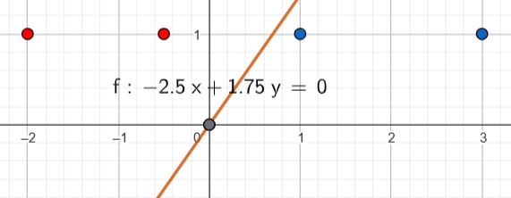

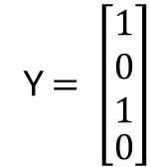
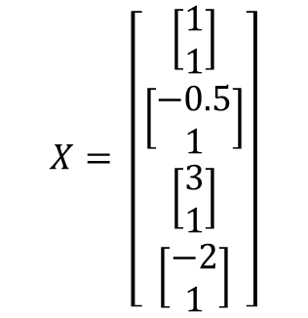

Un ejemplo práctico
Valores iniciales:
$$X= \left[\begin{matrix}\begin{matrix}\left[\begin{aligned}1 \\ 1\end{aligned}\right] \\ \left[\begin{aligned}−0.5 \\ 1\end{aligned}\right] \\ \left[\begin{aligned}3 \\ 1\end{aligned}\right]\end{matrix} \\ \left[\begin{aligned}−2 \\ 1\end{aligned}\right]\end{matrix}\right]$$
Épocas: 3
Factor de aprendizaje: 0.5
Y $= \left[\begin{matrix}\begin{matrix}1 \\ 0 \\ 1\end{matrix} \\ 0\end{matrix}\right]$
$$W= \left[\begin{matrix}−2.5 \\ 1.75\end{matrix}\right]$$
$$b=0$$

Slide 10
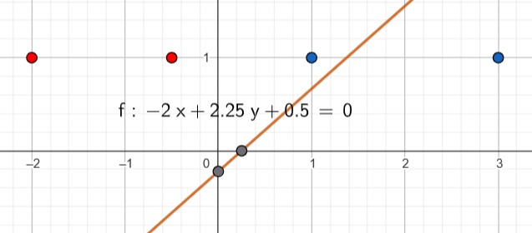

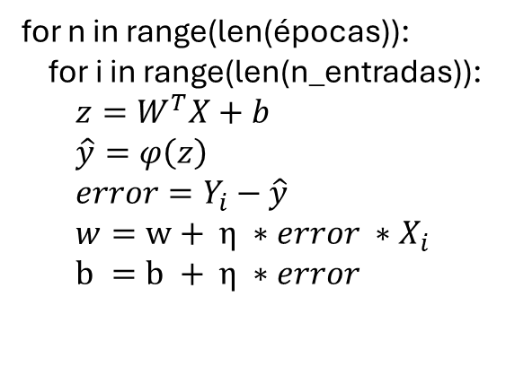

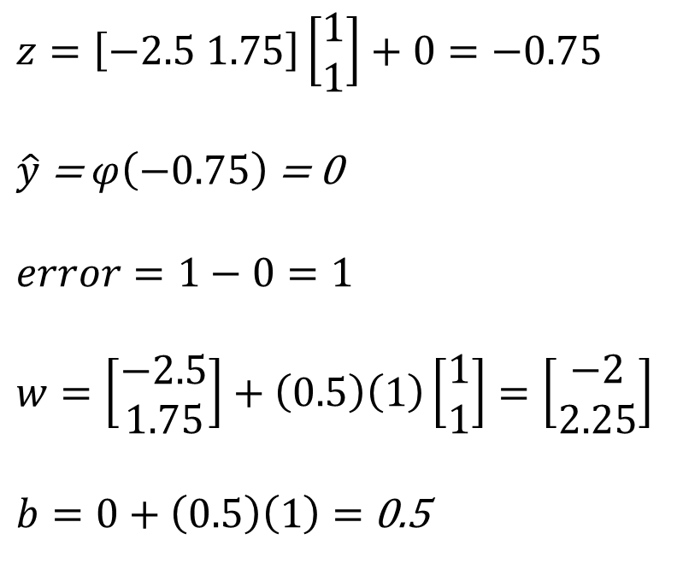



for n in range(len(épocas)):
for i in range(len(n_entradas)):
$z=W^{T}X+b$
$\hat{y}=φ\left(z\right)$
$error=Y_{i}−$ $\hat{y}$
$w=w+ η ∗error ∗X_{i}$
$b =b + η ∗error$
Perceptrón
Época 1.
Iteración 1
$$W= \left[\begin{matrix}−2.5 \\ 1.75\end{matrix}\right]$$
$$b=0$$
$$η=0.5$$
$$X_{i}=\left[\begin{aligned}1 \\ 1\end{aligned}\right]$$
$y_{i}=$1
$$z=\left[−2.5 1.75\right]\left[\begin{aligned}1 \\ 1\end{aligned}\right]+0=−0.75$$
$\hat{y}$ = $φ\left(−0.75\right)$ = 0
$error=1−0=1$
$$w=\left[\begin{matrix}−2.5 \\ 1.75\end{matrix}\right]+\left(0.5\right)\left(1\right)\left[\begin{aligned}1 \\ 1\end{aligned}\right]=\left[\begin{matrix}−2 \\ 2.25\end{matrix}\right]$$
$b=0+\left(0.5\right)\left(1\right)=$ 0.5
Notes:
El punto 1,1 ya lo clasifica correctamente. Ya está en el rango de la función > 0

Slide 11
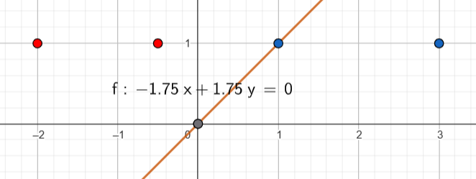


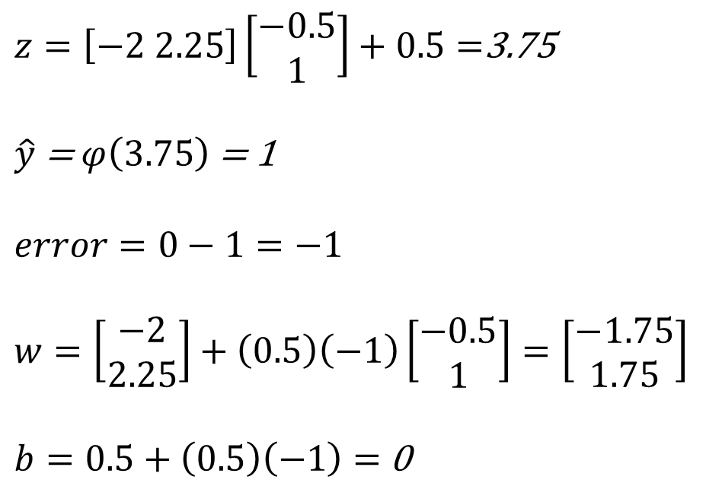



for n in range(len(épocas)):
for i in range(len(n_entradas)):
$z=W^{T}X+b$
$\hat{y}=φ\left(z\right)$
$error=Y_{i}−$ $\hat{y}$
$w=w+ η ∗error ∗X_{i}$
$b =b + η ∗error$
Perceptrón
Época 1.
Iteración 2
$$W=\left[\begin{matrix}−2 \\ 2.25\end{matrix}\right]$$
$$b=0.5$$
$$η=0.5$$
$$X_{i}=\left[\begin{aligned}−0.5 \\ 1\end{aligned}\right]$$
$y_{i}=$0
$z=\left[−2 2.25\right]\left[\begin{aligned}−0.5 \\ 1\end{aligned}\right]+0.5=$3.75
$\hat{y}$ = $φ\left(3.75\right)$ = 1
$error=0−1=−1$
$$w=\left[\begin{matrix}−2 \\ 2.25\end{matrix}\right]+\left(0.5\right)\left(−1\right)\left[\begin{aligned}−0.5 \\ 1\end{aligned}\right]=\left[\begin{matrix}−1.75 \\ 1.75\end{matrix}\right]$$
$b=0.5+\left(0.5\right)\left(−1\right)=$ 0

Slide 12
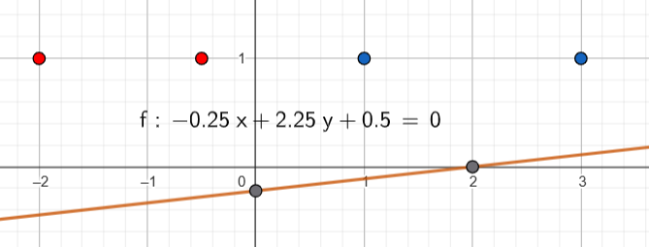

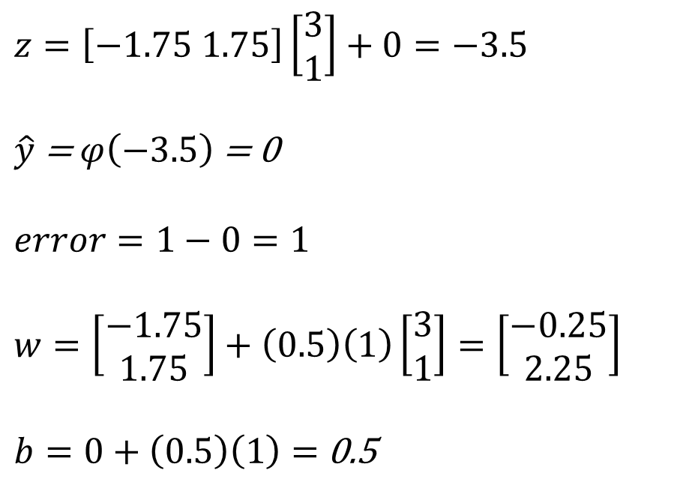



for n in range(len(épocas)):
for i in range(len(n_entradas)):
$z=W^{T}X+b$
$\hat{y}=φ\left(z\right)$
$error=Y_{i}−$ $\hat{y}$
$w=w+ η ∗error ∗X_{i}$
$b =b + η ∗error$
Perceptrón
Época 1.
Iteración 3
$$W=\left[\begin{matrix}−1.75 \\ 1.75\end{matrix}\right]$$
$$b=0$$
$$η=0.5$$
$$X_{i}=\left[\begin{aligned}3 \\ 1\end{aligned}\right]$$
$$y_{i}=1$$
$$z=\left[−1.75 1.75\right]\left[\begin{aligned}3 \\ 1\end{aligned}\right]+0=−3.5$$
$\hat{y}$ = $φ\left(−3.5\right)$ = 0
$error=1−0=1$
$$w=\left[\begin{matrix}−1.75 \\ 1.75\end{matrix}\right]+\left(0.5\right)\left(1\right)\left[\begin{aligned}3 \\ 1\end{aligned}\right]=\left[\begin{matrix}−0.25 \\ 2.25\end{matrix}\right]$$
$b=0+\left(0.5\right)\left(1\right)=$ 0.5

Slide 13
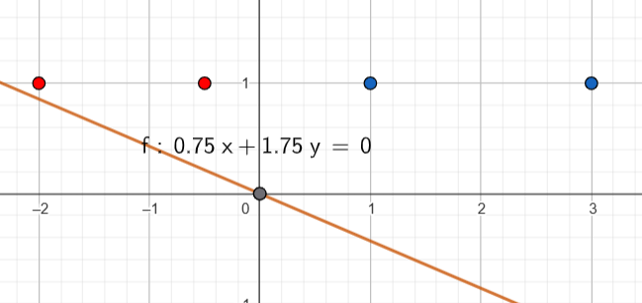

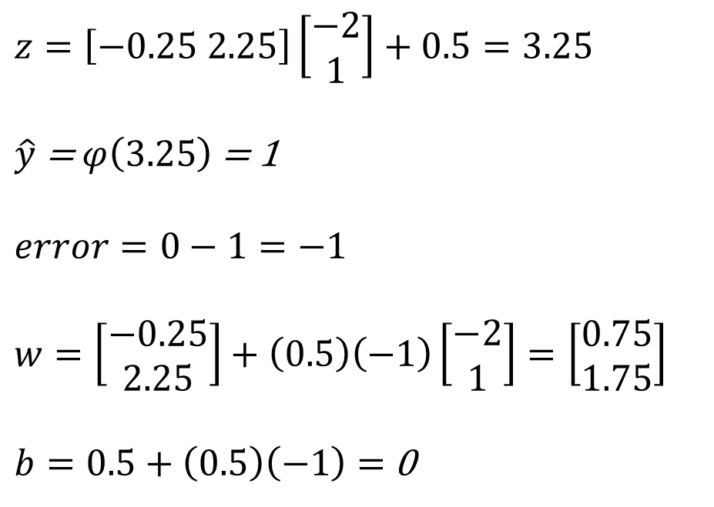



for n in range(len(épocas)):
for i in range(len(n_entradas)):
$z=W^{T}X+b$
$\hat{y}=φ\left(z\right)$
$error=Y_{i}−$ $\hat{y}$
$w=w+ η ∗error ∗X_{i}$
$b =b + η ∗error$
Perceptrón
Época 1.
Iteración 4
$$W=\left[\begin{matrix}−0.25 \\ 2.25\end{matrix}\right]$$
$$b=0.5$$
$$η=0.5$$
$$X_{i}=\left[\begin{aligned}−2 \\ 1\end{aligned}\right]$$
$$y_{i}=0$$
$$z=\left[−0.25 2.25\right]\left[\begin{aligned}−2 \\ 1\end{aligned}\right]+0.5=3.25$$
$\hat{y}$ = $φ\left(3.25\right)$ = 1
$error=0−1=−1$
$$w=\left[\begin{matrix}−0.25 \\ 2.25\end{matrix}\right]+\left(0.5\right)\left(−1\right)\left[\begin{aligned}−2 \\ 1\end{aligned}\right]=\left[\begin{matrix}0.75 \\ 1.75\end{matrix}\right]$$
$b=0.5+\left(0.5\right)\left(−1\right)=$ 0

Slide 14




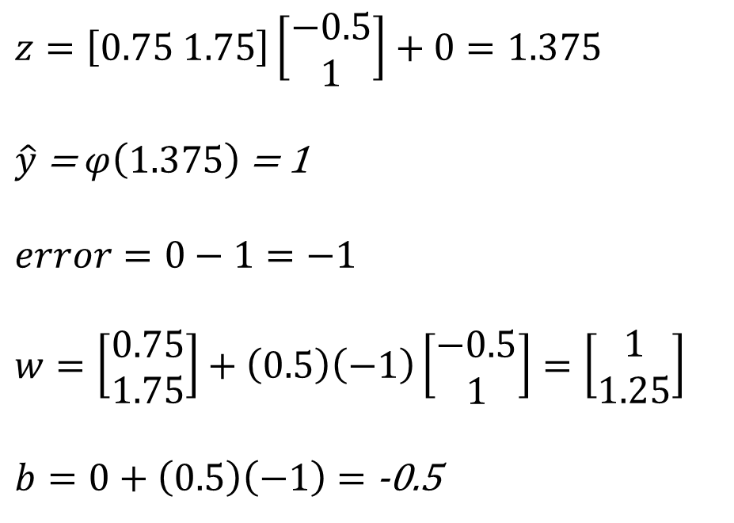



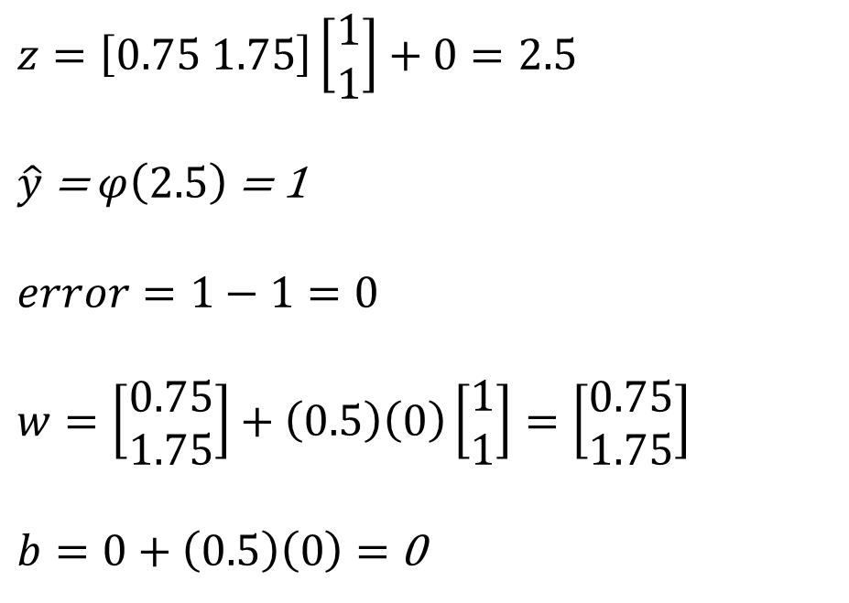


Perceptrón
Época 2.
Iteración 1
Iteración 2
$$W=\left[\begin{matrix}0.75 \\ 1.75\end{matrix}\right]$$
$$b=0$$
$$η=0.5$$
$$X_{i}=\left[\begin{aligned}1 \\ 1\end{aligned}\right]$$
$$y_{i}=1$$
$$W=\left[\begin{matrix}0.75 \\ 1.75\end{matrix}\right]$$
$$b=0$$
$$η=0.5$$
$$X_{i}=\left[\begin{aligned}−0.5 \\ 1\end{aligned}\right]$$
$$y_{i}=0$$
$$z=\left[0.75 1.75\right]\left[\begin{aligned}1 \\ 1\end{aligned}\right]+0=2.5$$
$\hat{y}$ = $φ\left(2.5\right)$ = 1
$error=1−1=0$
$$w=\left[\begin{matrix}0.75 \\ 1.75\end{matrix}\right]+\left(0.5\right)\left(0\right)\left[\begin{aligned}1 \\ 1\end{aligned}\right]=\left[\begin{matrix}0.75 \\ 1.75\end{matrix}\right]$$
$b=0+\left(0.5\right)\left(0\right)=$ 0
$$z=\left[0.75 1.75\right]\left[\begin{aligned}−0.5 \\ 1\end{aligned}\right]+0=1.375$$
$\hat{y}$ = $φ\left(1.375\right)$ = 1
$error=0−1=−1$
$$w=\left[\begin{matrix}0.75 \\ 1.75\end{matrix}\right]+\left(0.5\right)\left(−1\right)\left[\begin{aligned}−0.5 \\ 1\end{aligned}\right]=\left[\begin{matrix}1 \\ 1.25\end{matrix}\right]$$
$b=0+\left(0.5\right)\left(−1\right)=$ -0.5

Slide 15




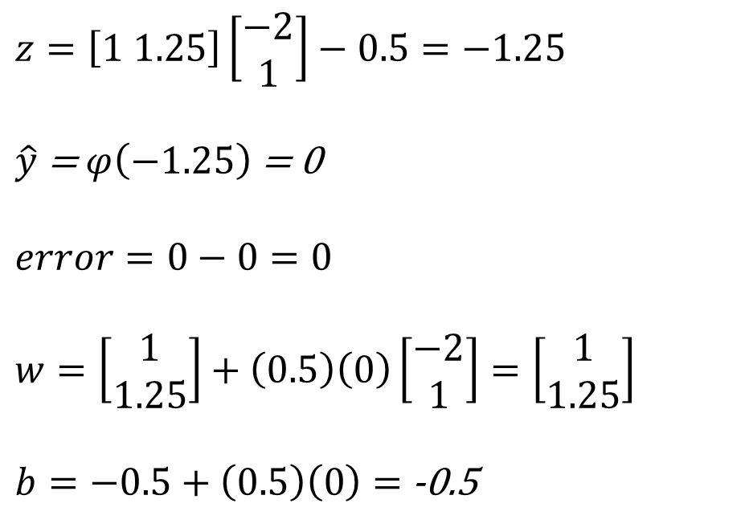



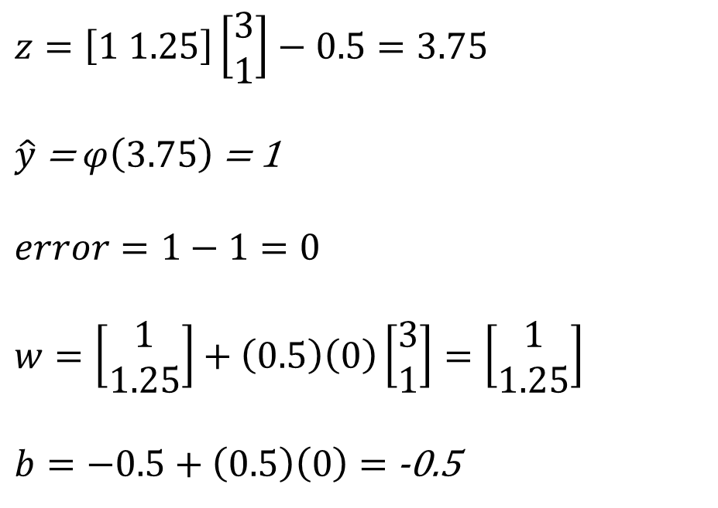

Perceptrón
Época 2.
Iteración 3
Iteración 4
$$W=\left[\begin{matrix}1 \\ 1.25\end{matrix}\right]$$
$$b=−0.5$$
$$η=0.5$$
$$X_{i}=\left[\begin{aligned}3 \\ 1\end{aligned}\right]$$
$$y_{i}=1$$
$$W=\left[\begin{matrix}1 \\ 1.25\end{matrix}\right]$$
$$b=−0.5$$
$$η=0.5$$
$$X_{i}=\left[\begin{aligned}−2 \\ 1\end{aligned}\right]$$
$$y_{i}=0$$
$$z=\left[1 1.25\right]\left[\begin{aligned}3 \\ 1\end{aligned}\right]−0.5=3.75$$
$\hat{y}$ = $φ\left(3.75\right)$ = 1
$error=1−1=0$
$$w=\left[\begin{matrix}1 \\ 1.25\end{matrix}\right]+\left(0.5\right)\left(0\right)\left[\begin{aligned}3 \\ 1\end{aligned}\right]=\left[\begin{matrix}1 \\ 1.25\end{matrix}\right]$$
$b=−0.5+\left(0.5\right)\left(0\right)=$ -0.5
$$z=\left[1 1.25\right]\left[\begin{aligned}−2 \\ 1\end{aligned}\right]−0.5=−1.25$$
$\hat{y}$ = $φ\left(−1.25\right)$ = 0
$error=0−0=0$
$$w=\left[\begin{matrix}1 \\ 1.25\end{matrix}\right]+\left(0.5\right)\left(0\right)\left[\begin{aligned}−2 \\ 1\end{aligned}\right]=\left[\begin{matrix}1 \\ 1.25\end{matrix}\right]$$
$b=−0.5+\left(0.5\right)\left(0\right)=$ -0.5

Slide 16
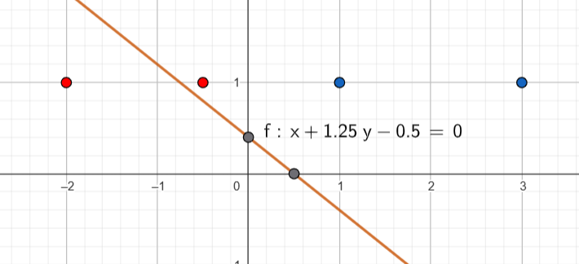


Perceptrón
Gráfica al terminar la época 2
$$W=\left[\begin{matrix}1 \\ 1.25\end{matrix}\right]$$
$$b=−0.5$$

Slide 17
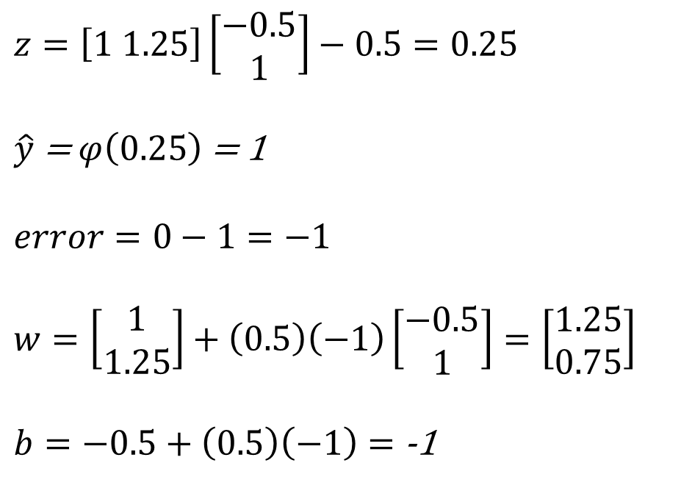
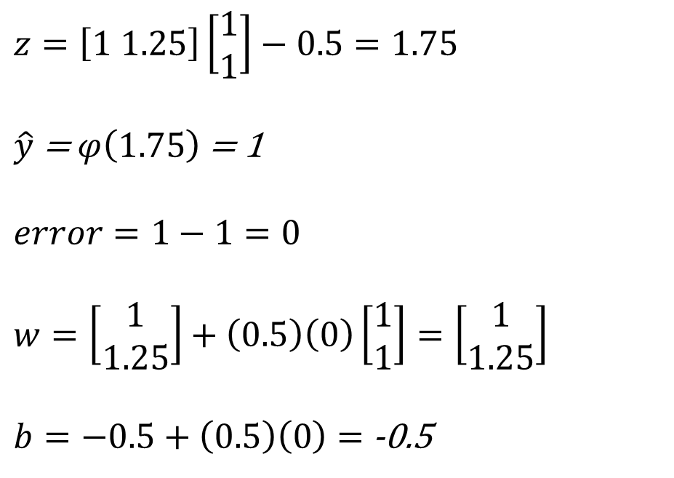
Perceptrón
Época 3.
Iteración 1
Iteración 2
$$W=\left[\begin{matrix}1 \\ 1.25\end{matrix}\right]$$
$$b=−0.5$$
$$η=0.5$$
$$X_{i}=\left[\begin{aligned}1 \\ 1\end{aligned}\right]$$
$$y_{i}=1$$
$$W=\left[\begin{matrix}1 \\ 1.25\end{matrix}\right]$$
$$b=−0.5$$
$$η=0.5$$
$$X_{i}=\left[\begin{aligned}−0.5 \\ 1\end{aligned}\right]$$
$$y_{i}=0$$
$$z=\left[1 1.25\right]\left[\begin{aligned}1 \\ 1\end{aligned}\right]−0.5=1.75$$
$\hat{y}$ = $φ\left(1.75\right)$ = 1
$error=1−1=0$
$$w=\left[\begin{matrix}1 \\ 1.25\end{matrix}\right]+\left(0.5\right)\left(0\right)\left[\begin{aligned}1 \\ 1\end{aligned}\right]=\left[\begin{matrix}1 \\ 1.25\end{matrix}\right]$$
$b=−0.5+\left(0.5\right)\left(0\right)=$ -0.5
$$z=\left[1 1.25\right]\left[\begin{aligned}−0.5 \\ 1\end{aligned}\right]−0.5=0.25$$
$\hat{y}$ = $φ\left(0.25\right)$ = 1
$error=0−1=−1$
$$w=\left[\begin{matrix}1 \\ 1.25\end{matrix}\right]+\left(0.5\right)\left(−1\right)\left[\begin{aligned}−0.5 \\ 1\end{aligned}\right]=\left[\begin{matrix}1.25 \\ 0.75\end{matrix}\right]$$
$b=−0.5+\left(0.5\right)\left(−1\right)=$ -1

Slide 18

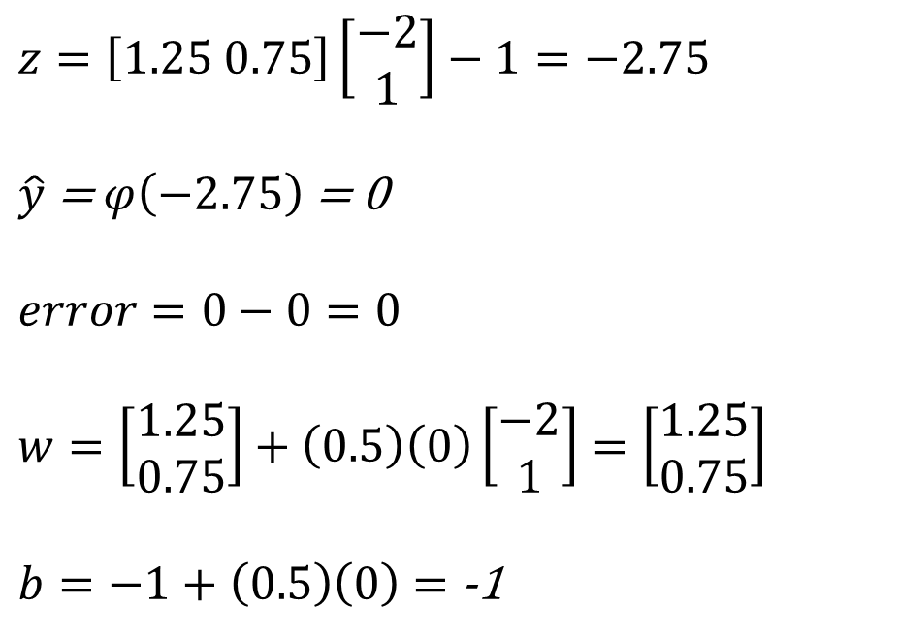



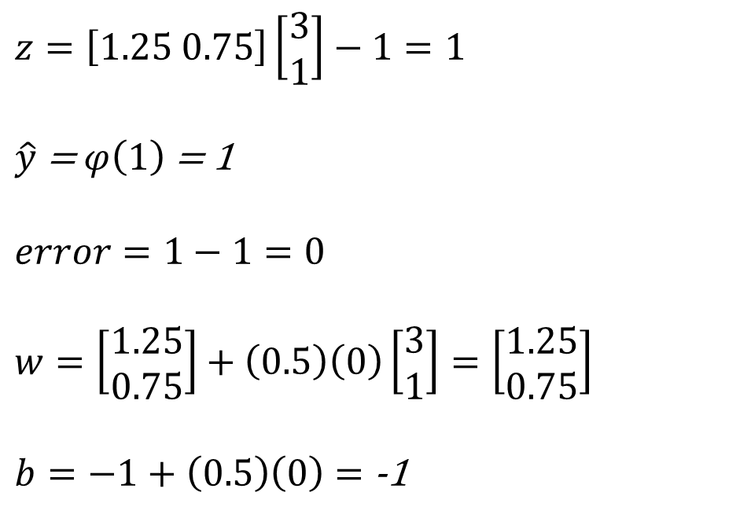
Perceptrón
Época 3.
Iteración 3
Iteración 4
$$W=\left[\begin{matrix}1.25 \\ 0.75\end{matrix}\right]$$
$$b=−1$$
$$η=0.5$$
$$X_{i}=\left[\begin{aligned}3 \\ 1\end{aligned}\right]$$
$$y_{i}=1$$
$$W=\left[\begin{matrix}1.25 \\ 0.75\end{matrix}\right]$$
$$b=−1$$
$$η=0.5$$
$$X_{i}=\left[\begin{aligned}−2 \\ 1\end{aligned}\right]$$
$$y_{i}=0$$
$$z=\left[1.25 0.75\right]\left[\begin{aligned}3 \\ 1\end{aligned}\right]−1=1$$
$\hat{y}$ = $φ\left(1\right)$ = 1
$error=1−1=0$
$$w=\left[\begin{matrix}1.25 \\ 0.75\end{matrix}\right]+\left(0.5\right)\left(0\right)\left[\begin{aligned}3 \\ 1\end{aligned}\right]=\left[\begin{matrix}1.25 \\ 0.75\end{matrix}\right]$$
$b=−1+\left(0.5\right)\left(0\right)=$ -1
$$z=\left[1.25 0.75\right]\left[\begin{aligned}−2 \\ 1\end{aligned}\right]−1=−2.75$$
$\hat{y}$ = $φ\left(−2.75\right)$ = 0
$error=0−0=0$
$$w=\left[\begin{matrix}1.25 \\ 0.75\end{matrix}\right]+\left(0.5\right)\left(0\right)\left[\begin{aligned}−2 \\ 1\end{aligned}\right]=\left[\begin{matrix}1.25 \\ 0.75\end{matrix}\right]$$
$b=−1+\left(0.5\right)\left(0\right)=$ -1

Slide 19
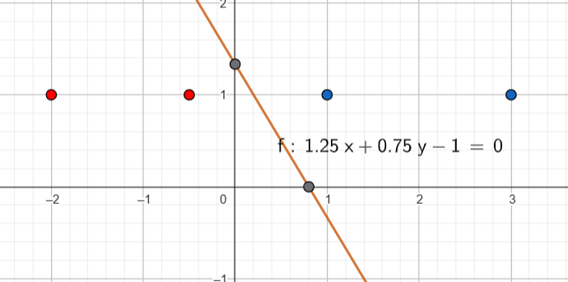



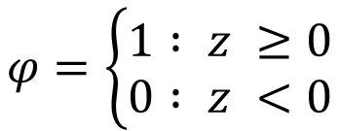
Perceptrón
Gráfica al terminar la época 3
$$W=\left[\begin{matrix}1.25 \\ 0.75\end{matrix}\right]$$
$$b=−1$$
Todas las predicciones son correctas
$$φ(1.25x_{1}+0.75x_{2}−1)$$
$$φ=\left\{\begin{aligned}1 : z ≥0 \\ 0 : z <0\end{aligned}\right.$$

Slide 20







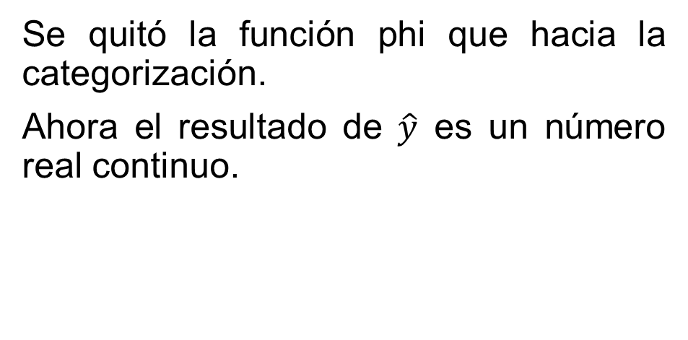



Adaline
Adaptive Linear Element, también llamado LMS, es el equivalente al Perceptrón pero para hacer regresión.
Se basa en el mismo modelo de la neurona que el perceptrón pero con una diferencia.
$$X_{1}$$
Se quitó la función phi que hacia la categorización.
Ahora el resultado de $\hat{y}$ es un número real continuo.
$$W_{1}$$
$$X_{2}$$
$$W_{2}$$
$$Σ$$
$$\hat{y}$$
$$W_{n}$$
$$⋅⋅⋅$$
$$X_{n}$$
$$b$$

Slide 21







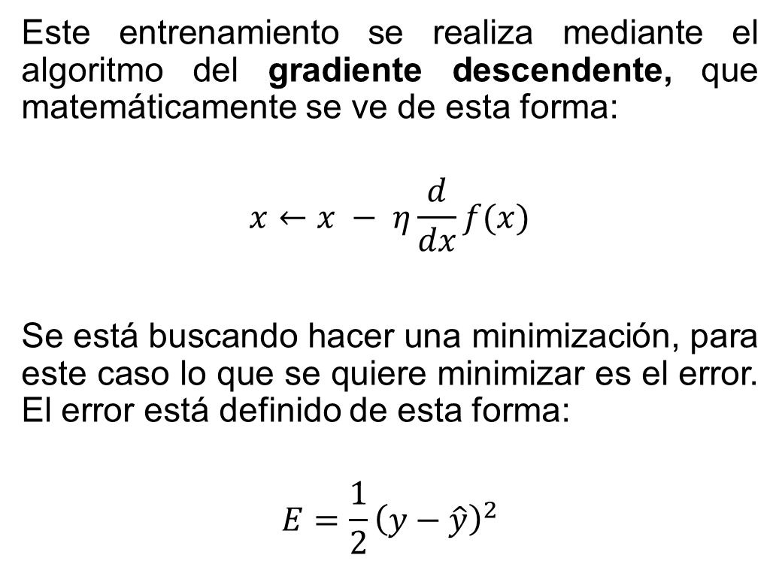



Adaline
Este entrenamiento se realiza mediante el algoritmo del gradiente descendente, que matemáticamente se ve de esta forma:
$$x←x − η\frac{d}{dx}f(x)$$
Se está buscando hacer una minimización, para este caso lo que se quiere minimizar es el error. El error está definido de esta forma:
$$E=\frac{1}{2}{\left(y−\hat{y}\right)}^{2}$$
$$X_{1}$$
$$W_{1}$$
$$X_{2}$$
$$W_{2}$$
$$Σ$$
$$\hat{y}$$
$$W_{n}$$
$$⋅⋅⋅$$
$$X_{n}$$
$$b$$

Slide 22
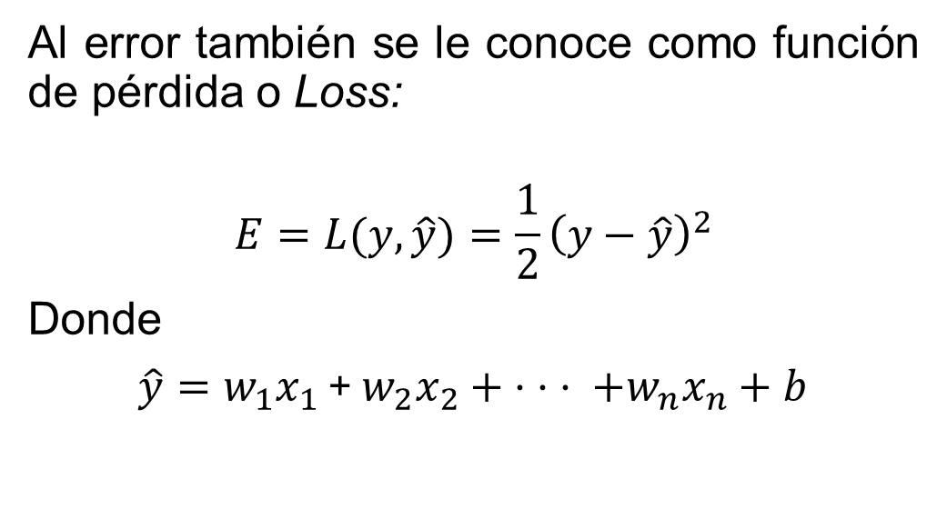
Adaline
$$X_{1}$$
Al error también se le conoce como función de pérdida o Loss:
$$E=L(y,\hat{y})=\frac{1}{2}{\left(y−\hat{y}\right)}^{2}$$
Donde
${\hat{y}=w}_{1}x_{1}$ + $w_{2}x_{2}+ ⋅ ⋅ ⋅ +w_{n}x_{n}+b$
$$W_{1}$$
$$X_{2}$$
$$W_{2}$$
$$Σ$$
$$\hat{y}$$
$$W_{n}$$
$$⋅⋅⋅$$
$$X_{n}$$
$$b$$

Slide 23

Adaline
Se debe realizar una derivada con respecto a la función Loss, lo que implica derivar con respecto a cada w y al bias.
$$L(y,\hat{y})=\frac{1}{2}{\left(y−\hat{y}\right)}^{2}$$
${\hat{y}=w}_{1}x_{1}$ + $w_{2}x_{2}+ ⋅ ⋅ ⋅ +w_{n}x_{n}+b$
Al derivar con respecto a cualquier w, utilizando regla de la cadena, se obtiene:
$$\frac{δL(y,\hat{y})}{δw_{i}}=−\left(y−\hat{y}\right)x_{i}$$
Y derivando con respecto al bias:
$$\frac{δL(y,\hat{y})}{δb}=−\left(y−\hat{y}\right)$$
$$X_{1}$$
$$W_{1}$$
$$X_{2}$$
$$W_{2}$$
$$Σ$$
$$\hat{y}$$
$$W_{n}$$
$$⋅⋅⋅$$
$$X_{n}$$
$$b$$

Slide 24

Adaline
Todas las derivadas con respecto a las w se pueden vectorizar en un gradiente llamado nabla, que se representa con $∇_{w}$:
$$∇_{w}L(y,\hat{y})=\left[\begin{aligned}−\left(y−\hat{y}\right)x_{1} \\ −\left(y−\hat{y}\right)x_{2} \\ ⋯ \\ −\left(y−\hat{y}\right)x_{n}\end{aligned}\right]$$
Se puede factorizar el $−\left(y−\hat{y}\right)$:
$$∇_{w}L\left(y,\hat{y}\right)=−\left(y−\hat{y}\right)\left[\begin{aligned}x_{1} \\ x_{2} \\ ⋯ \\ x_{n}\end{aligned}\right]$$
Que se puede simplificar en:
$$∇_{w}L\left(y,\hat{y}\right)=−\left(y−\hat{y}\right)X$$
$$X_{1}$$
$$W_{1}$$
$$X_{2}$$
$$W_{2}$$
$$Σ$$
$$\hat{y}$$
$$W_{n}$$
$$⋅⋅⋅$$
$$X_{n}$$
$$b$$

Slide 25


Adaline
Lo último es aplicar el gradiente nabla en el gradiente descendiente:
$$∇_{w}L\left(y,\hat{y}\right)=−\left(y−\hat{y}\right)X$$
$$w←w − η\frac{δL(y,\hat{y})}{δw_{i}}$$
$$w←w − η∇_{w}L\left(y,\hat{y}\right)$$
$$w←w+ η\left(y−\hat{y}\right)X$$
Y se puede aplicar igual para el bias
$$\frac{δL(y,\hat{y})}{δb}=−\left(y−\hat{y}\right)$$
$$b←b − η\frac{δL(y,\hat{y})}{δb}$$
$$b←b − η\left(−\left(y−\hat{y}\right)\right)$$
$$b←b+ η\left(y−\hat{y}\right)$$
Estas soluciones del gradiente descendiente son las mismas que las que se encuentran en el algoritmo del Perceptrón. Una neurona que hace regresión se entrena de la misma manera que la que hace clasificación, con la diferencia de no tener la función phi de clasificación.
Notes:
Son las mimas que en el perceptrón. El perceptrón es un caso particular de gradiente descendiente.

Slide 26

Métricas de validación
La neurona artificial tendrá distintas métricas de evaluación dependiendo de si se está haciendo clasificación o regresión.
Métricas para regresión:
Error cuadrático medio: $MSE=\frac{1}{n}\sum_{i=1}^{n}{{\left(y_{i}− \hat{y}\right)}^{2}}$ Calcula el promedio de todos los errores al cuadrado.
Raíz del error cuadrático medio: $RMSE= \sqrt{MSE}$Esta métrica nos dice el valor del promedio del error usando las mismas unidades que la variable de salida, facilitando la interpretación.
Error absoluto medio: $MAE=$ $\frac{1}{n}\sum_{i=1}^{n}{{|y}_{i}− \hat{y}|}$. Calcula el promedio del valor absoluto de los errores.
Coeficiente de determinación R2: $R^{2}=1−\frac{\sum_{i=1}^{n}{{\left(y_{i}− \hat{y}\right)}^{2}}}{\sum_{i=1}^{n}{{\left(y_{i}− \overline{y}\right)}^{2}}}$Esta métrica dice la varianza de los datos que se explica en el modelo, su valor óptimo es 1.
Notes:
Son las mimas que en el perceptrón. El perceptrón es un caso particular de gradiente descendiente.

Slide 27

Métricas de validación
Para evaluar una clasificación se suele utilizar la matriz de confusión, que compara la clasificación esperada con la clasificación predicha:
Métricas para clasificación:
Exactitud: $\frac{VP+VN}{VP+VN+FP+FN}$ Predicciones correctas entre total de predicciones.
Precisión: $\frac{VP}{VP+FP}$ Mide la exactitud de las predicciones positivas. Dice qué tanto de lo predicho como positivo fue correcto.
Sensibilidad: $\frac{VP}{VP+FN}$ Esta métrica saca la proporción entre lo que se predijo como positivo correctamente y todo lo que se debió de haber esperado como predicción positiva.
 | Valor esperado 1 | Valor esperado 0
Valor predicho 1 | Verdadero positivo | Falso positivo
Valor predicho 0 | Falso negativo | Verdadero negativo
Notes:
Son las mimas que en el perceptrón. El perceptrón es un caso particular de gradiente descendiente.

